Slide 1
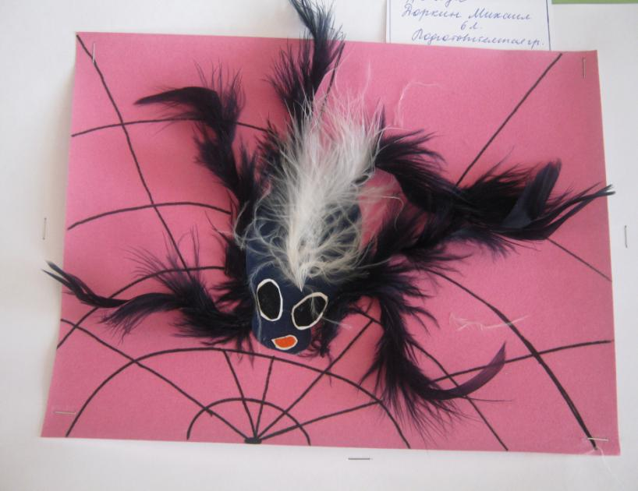

Slide 2
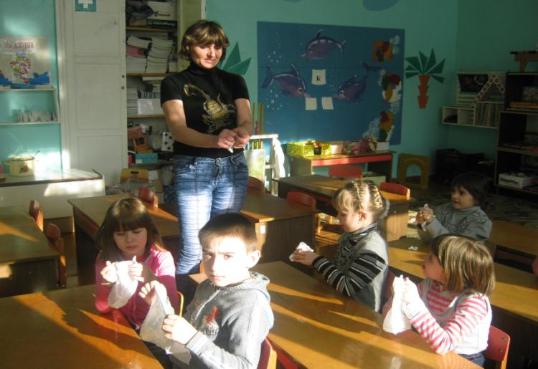
Использую метод: арттерапия, в переводе означает: арт. – искусство, терапия – лечение. Этот метод изменяет состояния структуры мироощущения ребенка посредством самостоятельной творческой деятельности, он выражает эмоции и иные содержание психики.

Slide 3
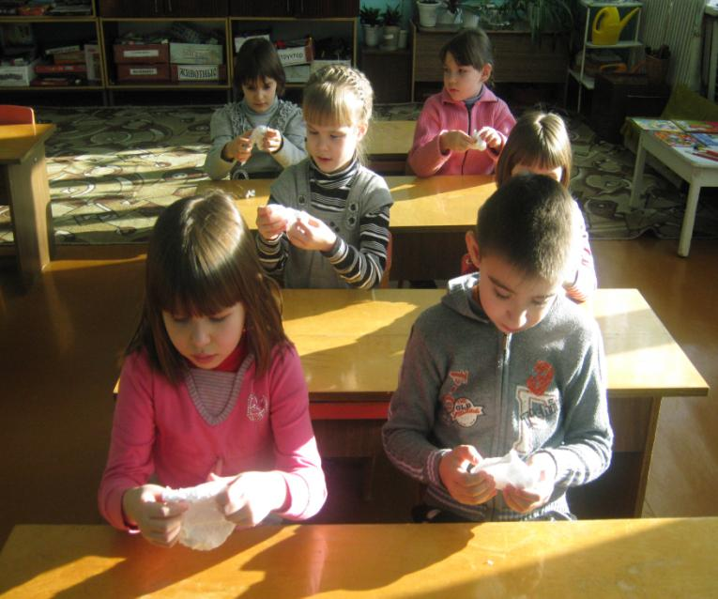

Slide 4
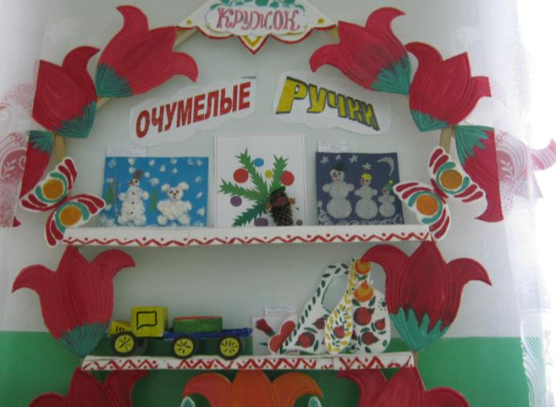
Работа кружка «Очумелые ручки»

Slide 5
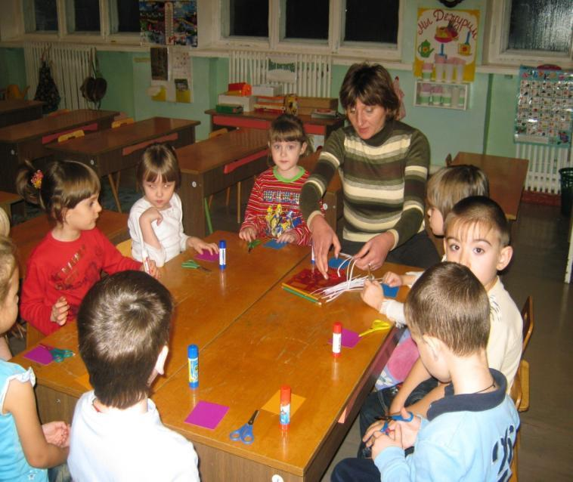

Slide 6
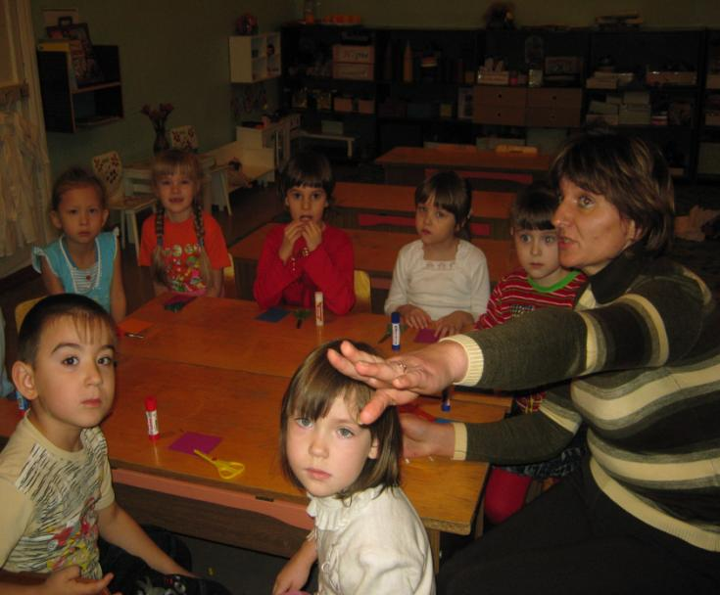

Slide 7
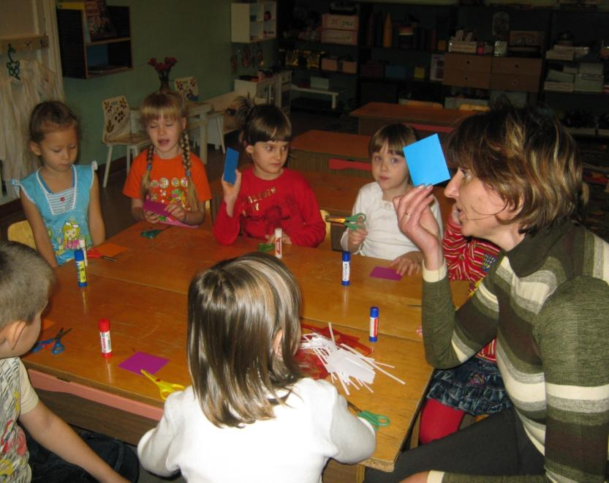

Slide 8
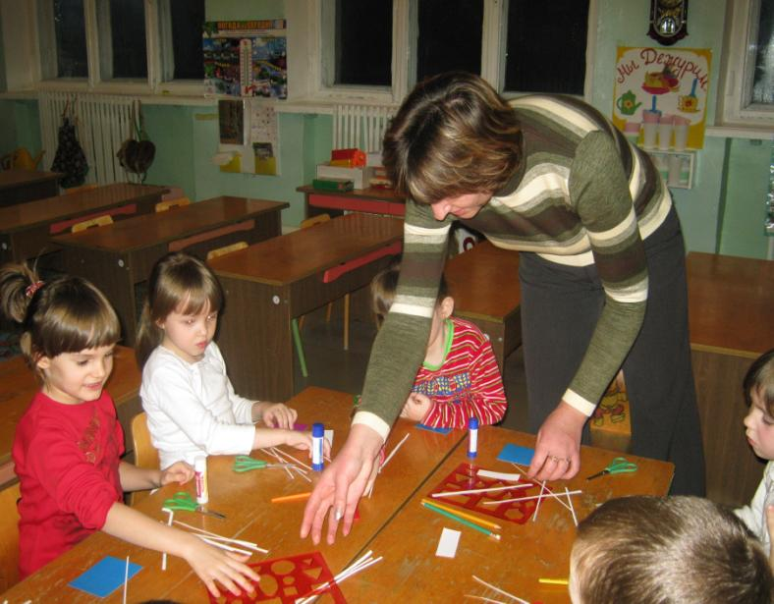

Slide 9
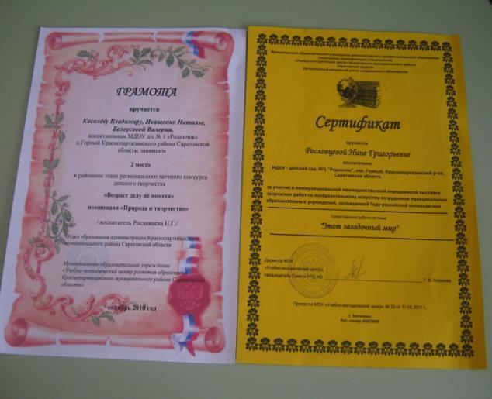
Дети принимают участие в конкурсах (районных, областных, всероссийских)

Slide 10
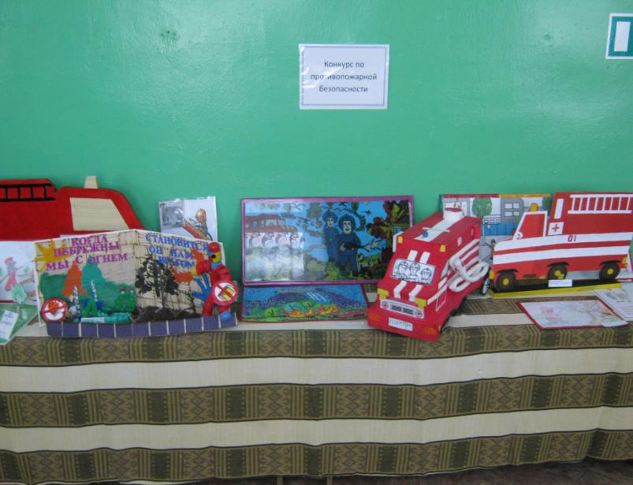

Slide 11
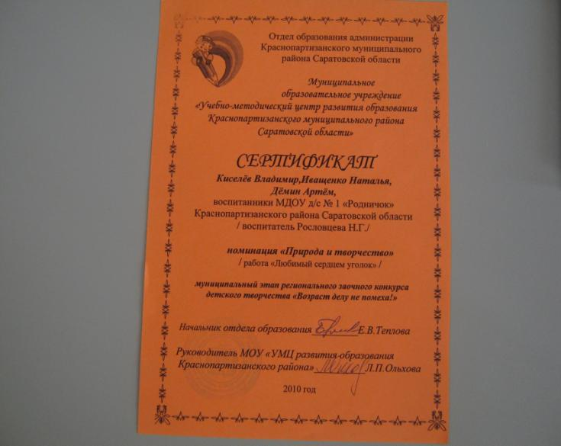

Slide 12
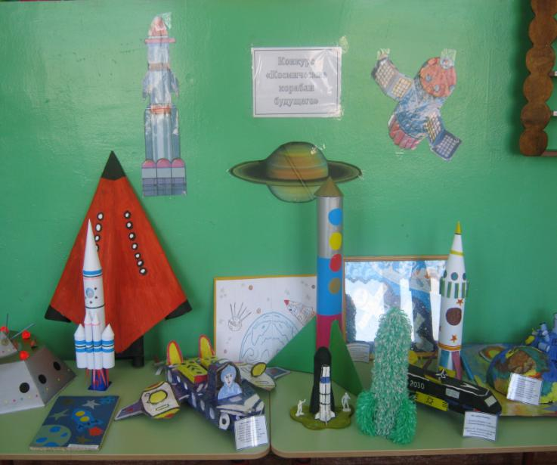

Slide 13
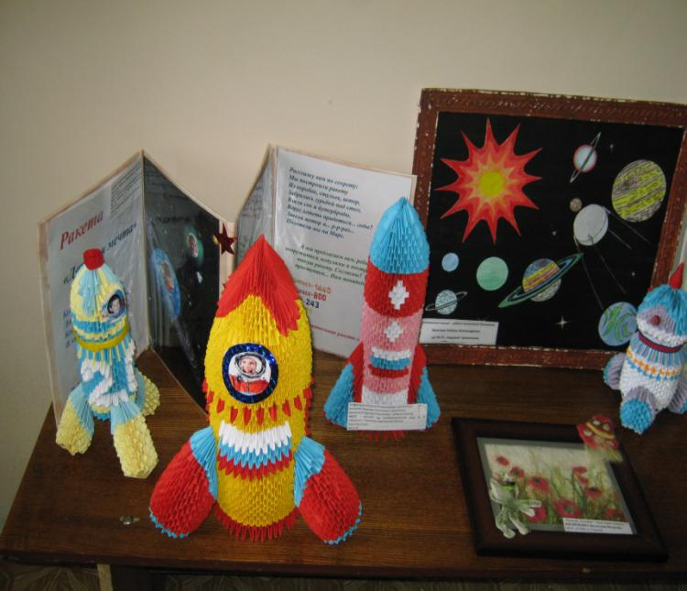

Slide 14
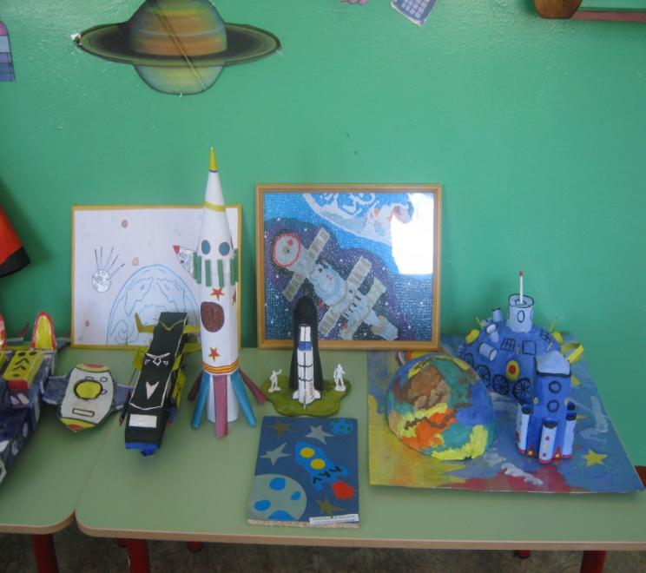

Slide 15
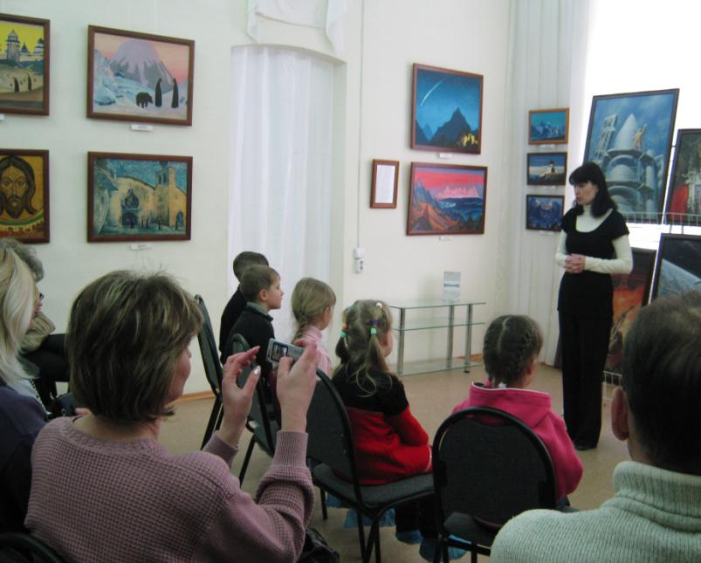

Slide 16
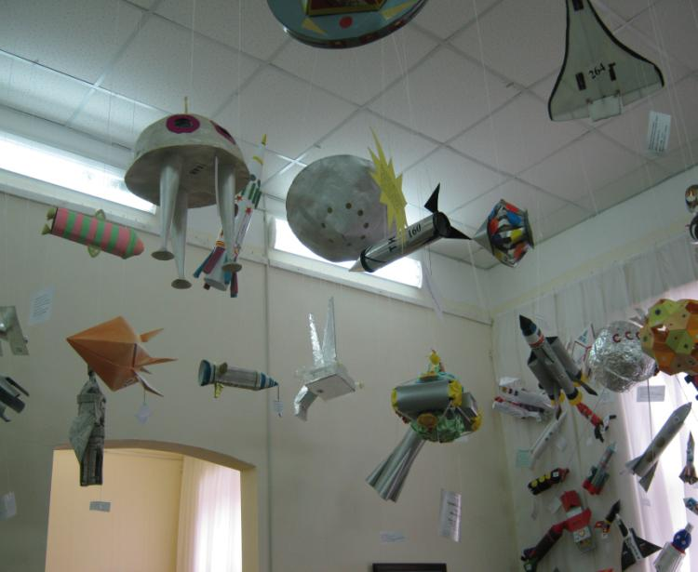

Slide 17
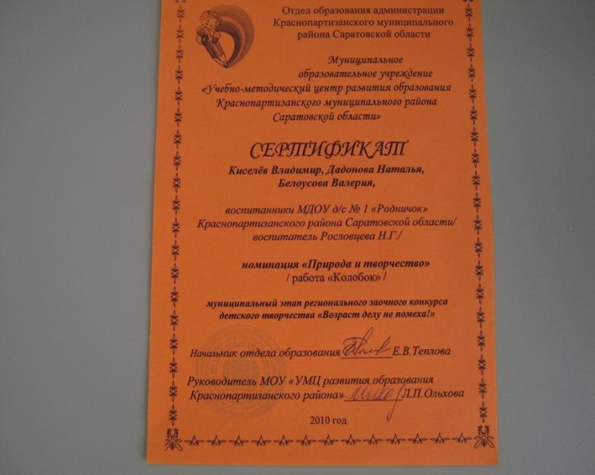

Slide 18
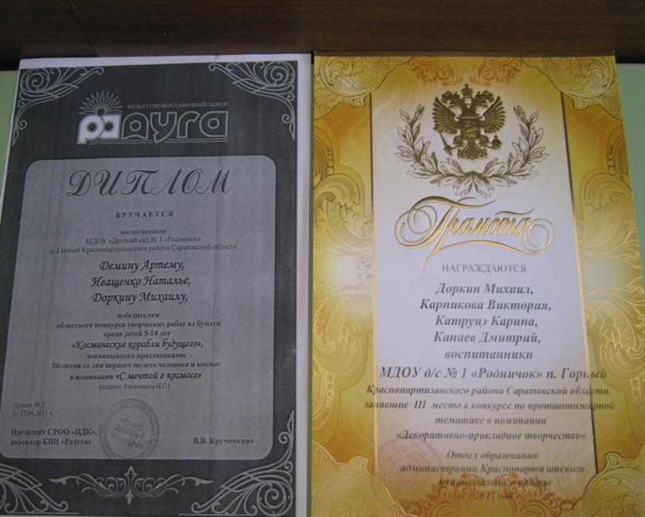

Slide 19
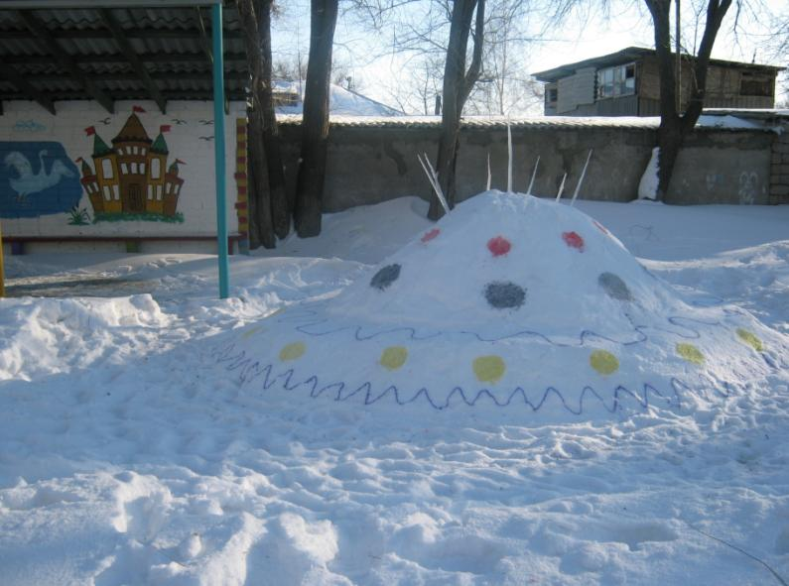

Slide 20
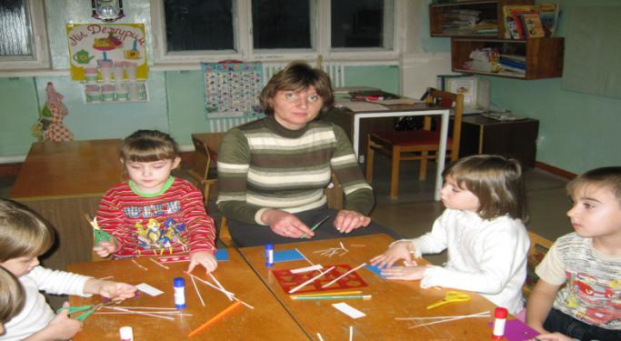
«У ребенка нет иного пути личностного становления, кроме творческого, связанного с развитием воображения…»
Л.С. Выготский.

Slide 21
Литература:
1.Выготский Л.С. «Воображение и творчество в детском возрасте» Просвещение,1991г.
2.Комарова Т.С. « Обучение детей технике рисования.
Издательство 3- е.
Учебное пособие – Педагогика, 1991г.
3.Дубровская Е.А., Казакова Т.Г. «Эстетическое воспитание и развитие детей дошкольного возраста» Просвещение , 2000г.
4. Якушева С.Д. «Основы педагогического мастерства»
Издательство. Центр Академия. 2001г.
5. Каченаускайте А. «Подарок своими руками», «Сталкер», 2003г.
6. Дубровская Н.В. «Приглашение к творчеству», « Пресс», 2002г.
7. Сакулина Н.П., Комарова Т.С. «Изобразительная деятельность в детском саду», «Просвещение», 1982г.

